Slide 1
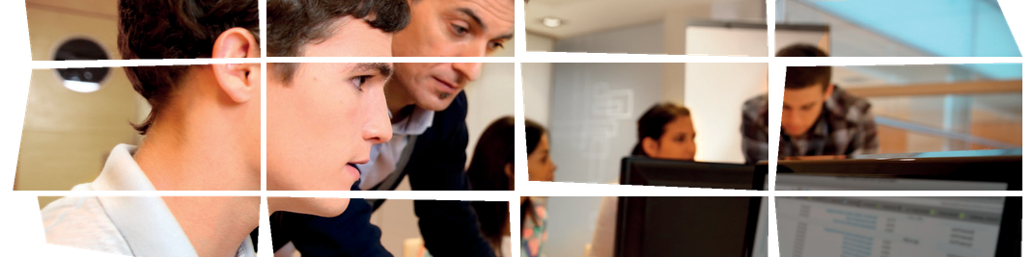
Pedagógusok a 21. századi szakképzésért
Szakképzés a munkaerőpiac igényeivel összhangban
Budapest, 2019. December 5.
Hartyányi Mária
iTStudy Hungary Oktató- és Kutatóközpont

Slide 2
Erasmus+ 2018-1-HU01-KA202-047816 2018. szeptember 1. - 2021. február 28.

Slide 3
Partnerség – profilok - kompetenciák
Notes:
Hazai szakképzés, jó gyakorlatok piacorientált, digitalis tartalomfejlesztés

Slide 5
Tervezett eredmények
Továbbképzési program (tematika+tananyag) szakképzésben dolgozó pedagógusoknak 5 modulban
Online kurzus Moodle keretrendszerben, kísérleti képzés három országban, hálózati tanulás
Reacti-VET “ráképző minikurzus” diákoknak
Reszponzív szakképzési model és módszertan

Slide 6
Az alapgondolat és annak eredete
Kreativitás
Kritikus gondolkodás
Kollaboráció
Kommunikáció
Munkaerőpiaci igények
Készséghiány
szakmai
transzverzális

Slide 7
Ki tudja az ingát kilendíteni és Hogyan?
Van alternatíva?

Slide 8
Együttműködés
tanárok, és az érdekeltek: diákok, szülők, cégek, kamara …
Egy kicsi lépés előre!

Slide 9
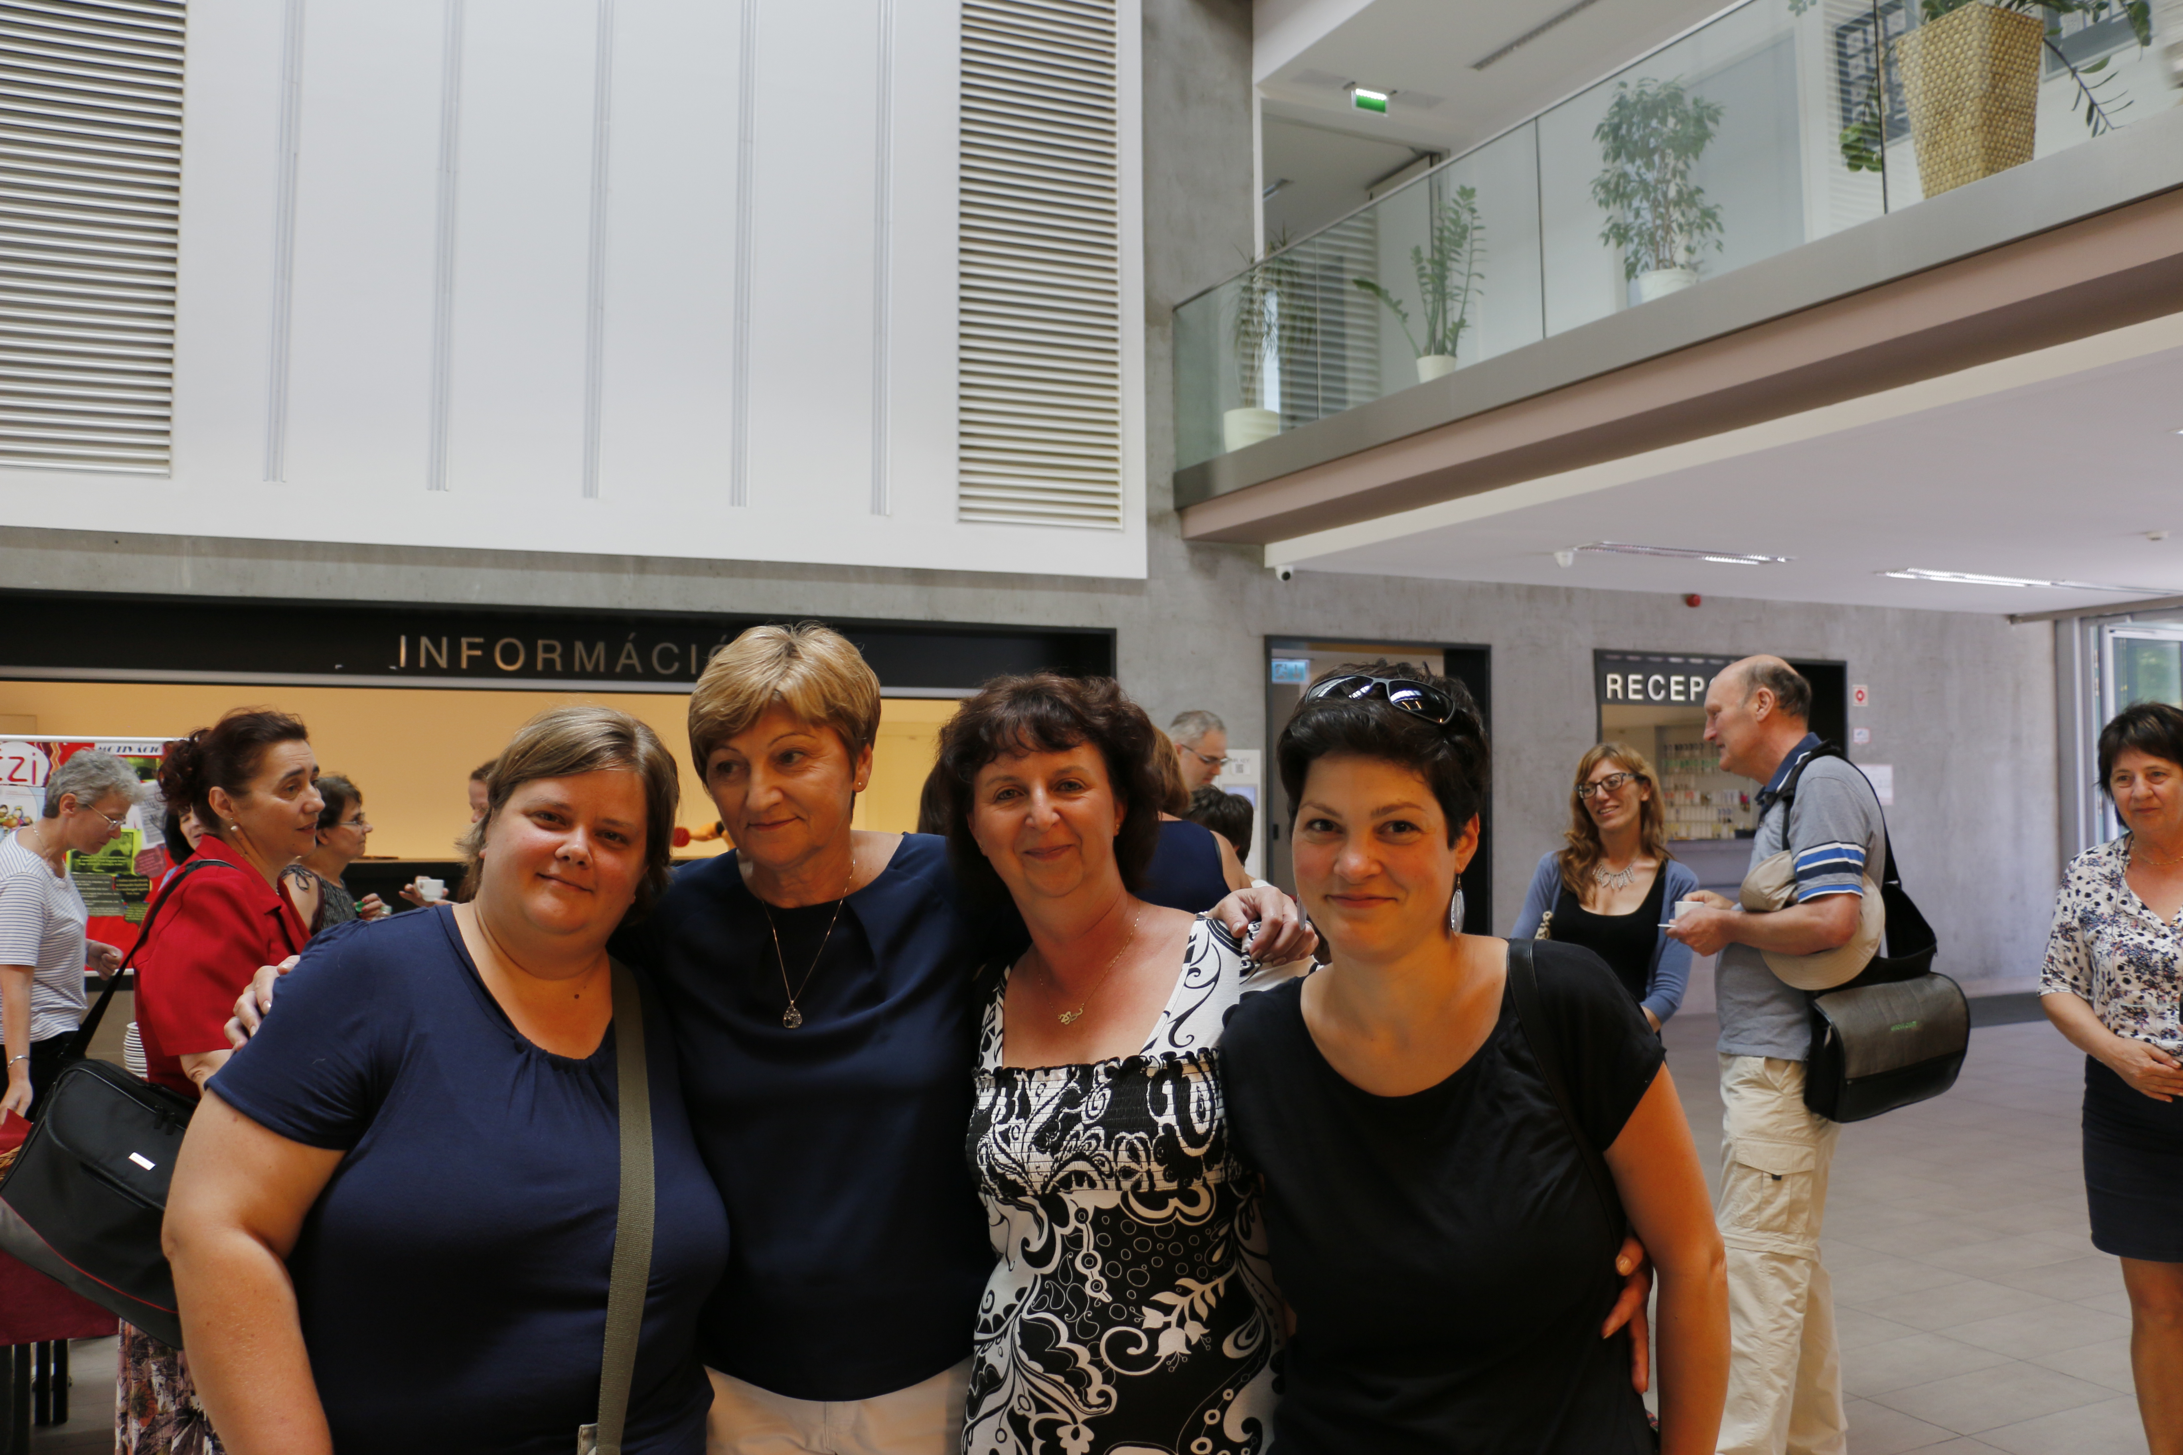
Ami biztató …
„Az iskolai környezet valamennyi tényezője között a tanárokat vannak a legnagyobb hatással a tanulók tanulási eredményeire.”
A tanárok Legelől
(Education and Training Monitor 2019, https://ec.europa.eu/education/summit_en)

Slide 10
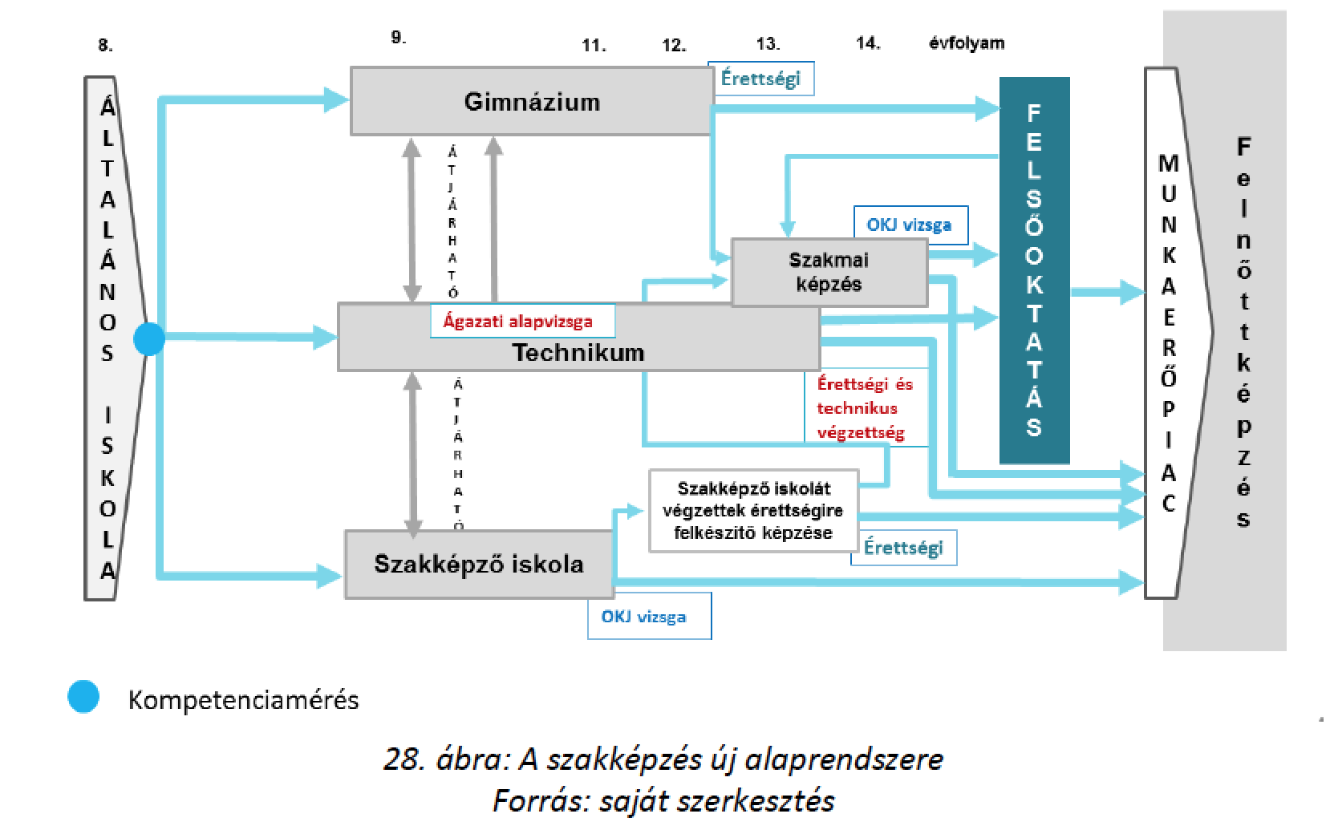

Slide 11
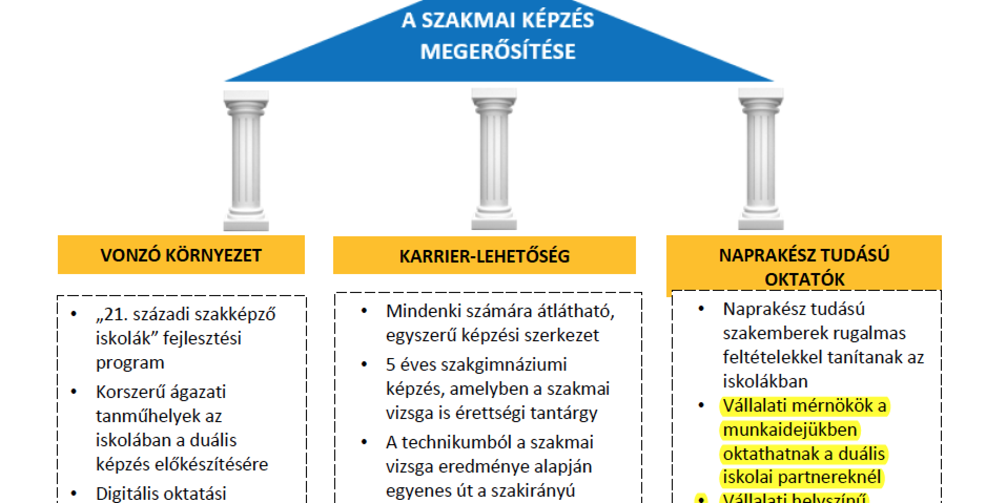

Slide 12
Lehetőségek

Slide 13
Szemléletváltás, módszertani megújulás
Aktív tanulást ösztönző módszerek-fordított tanterem
Digitális technológia: nem csodaszer, a pedagógia szolgálólánya!
Közös tananyagfejlesztés (tanár-diák-cég)
Projektszemlélet, projektpedagógia

Slide 14
Okos eszközök Okos használata

Slide 15
Együttműködés
Együttműködés
Együttműködés
Együttműködés
Együttműködés
Együttműködés

Slide 17
Köszönöm a megtisztelő figyelmet!
Mária Hartyányi
maria.hartyanyi@itstudy.hu

